Slide 1



SmartVoyager bemutatása
Koszednár Dorina, Horváth Dorina, Osbáth Ádám

Slide 2
Table of contents
01
02
03
04
05
06
Bevezetés
Kezdőlap
Rólunk
Utazások
Kapcsolat
Bejelentkezés, Regisztráció

Slide 3
Bevezetés
01
SmartVoyager fő funkciói
Modern utazási platform | Egyszerű navigáció az oldalon belül, modern struktúrájú felépítés
Közösségi élmény és professzionális működés | Utazásainkat a közösségi élmény teszi különlegessé
A weboldal célja | utazások egyszerű, biztonságos és élményszerű szervezése
Felhasználóbarát kialakítás | Letisztult, könnyen használható oldal
Közösségi szemlélet | Együtt fedezzük fel a világot és inspiráljuk egymást

Slide 4
Table of contents
01
02
03
04
05
06
Bevezetés
Kezdőlap
Rólunk
Utazások
Kapcsolat
Bejelentkezés, Regisztráció

Slide 5
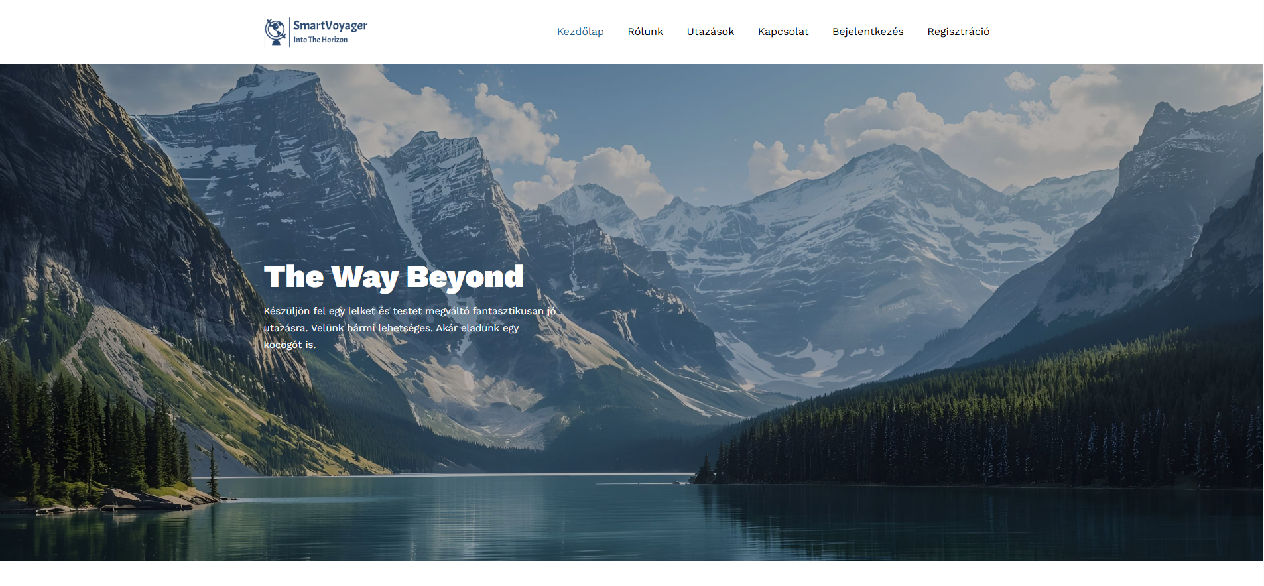
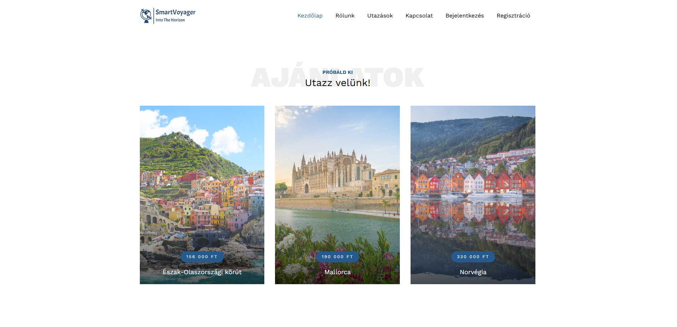
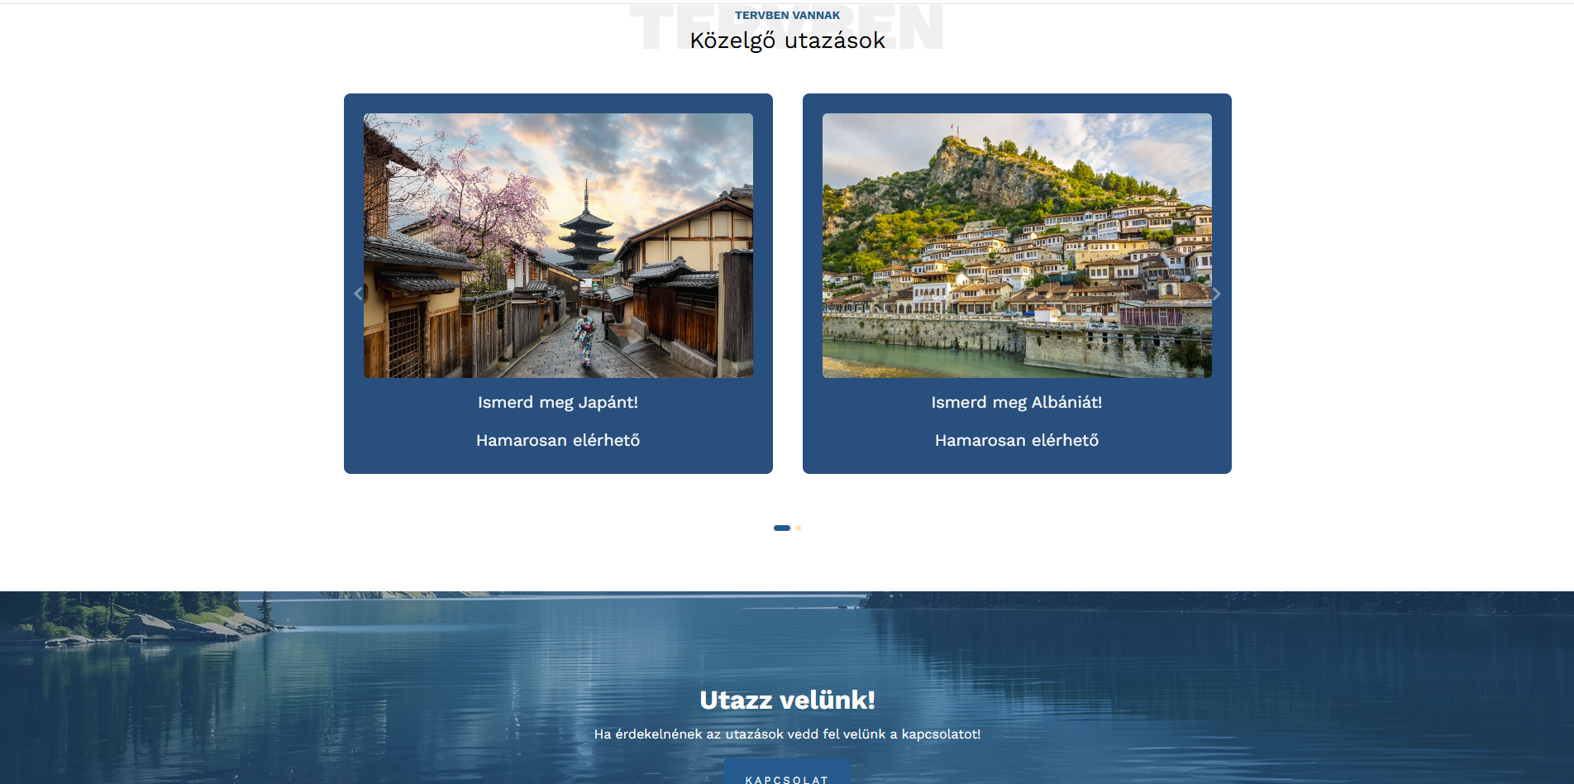
Kezdőlap
02
Menüsor
Kezdőlap, Rólunk, Utazások, Kapcsolat, Bejelentkezés, Regisztráció
Bemutatkozás
Csapatunkról egy rövid bemutatkozás, céljaink
Ajánlataink
Aktuális és közelgő utazások
Kapcsolatok
Kapcsolat felvételi lehetőség

Slide 6
Table of contents
01
02
03
04
05
06
Bevezetés
Kezdőlap
Rólunk
Utazások
Kapcsolat
Bejelentkezés, Regisztráció

Slide 7

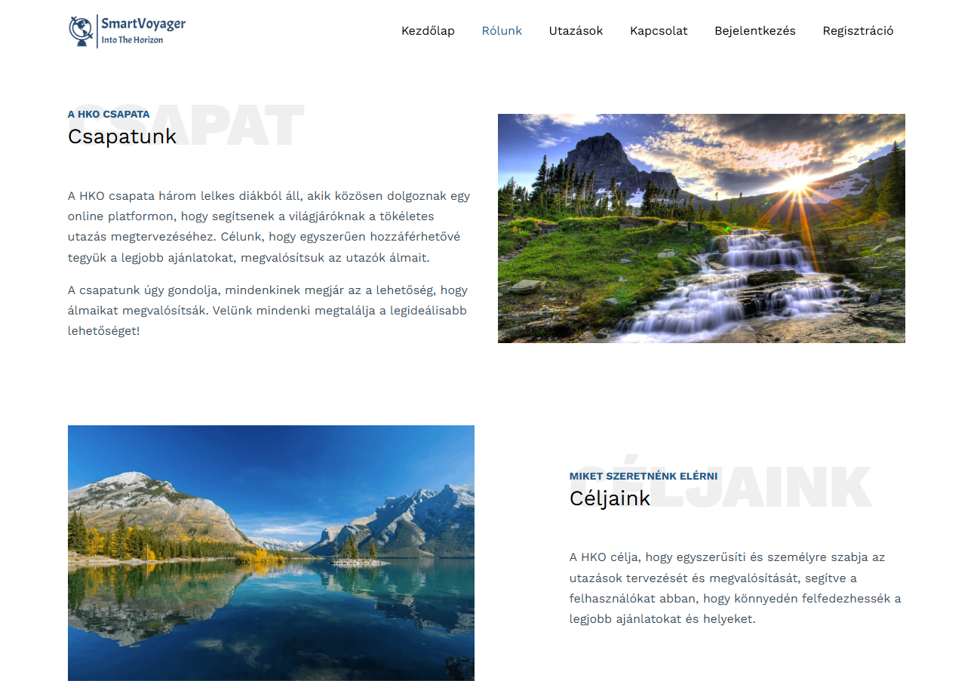


Rólunk
03
Frontend, Backend
Koszednár Dorina
Backend, Frontend
Horváth Dorina
Adatbázisbázis, Backend
Osbáth Ádám

Slide 8
Table of contents
01
02
03
04
05
06
Bevezetés
Kezdőlap
Rólunk
Utazások
Kapcsolat
Bejelentkezés, Regisztráció

Slide 9
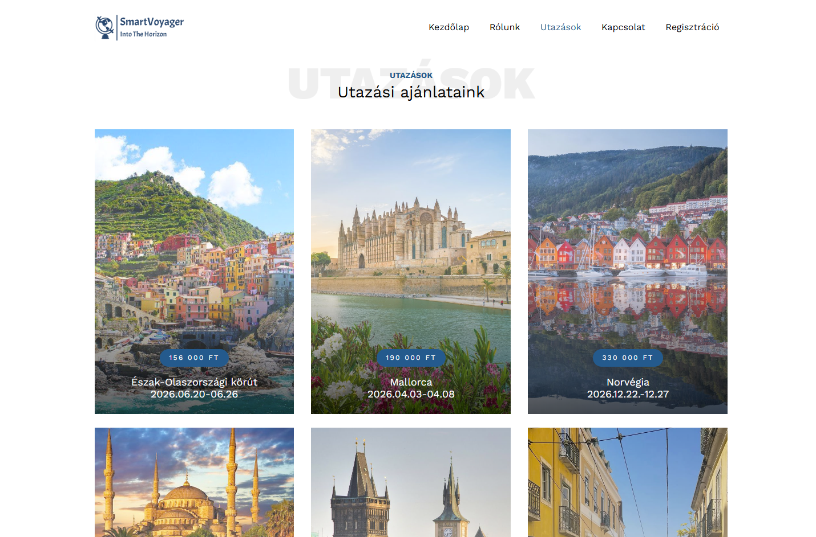
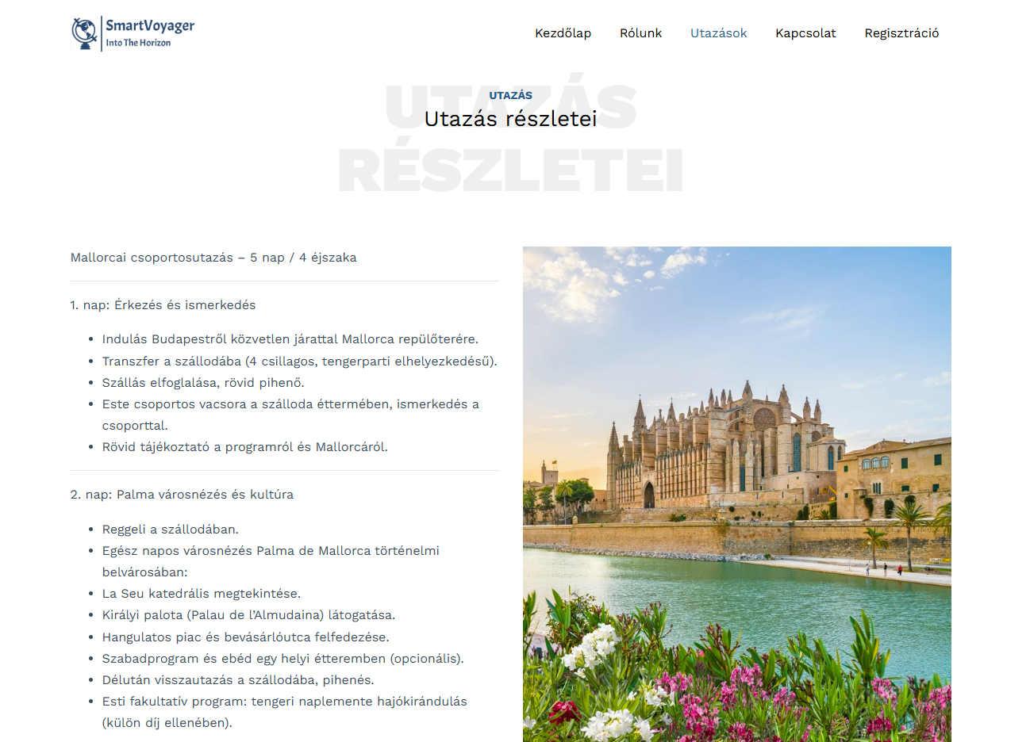
Utazások
04
Utazások
Részletes, naprakész ajánlatok
A leírás tartalmazza az árat, a helyszínt és az időpontot
Részletes leírás
Különböző utazások menete, leírása valamint napi programok ismertetése

Slide 10
Table of contents
01
02
03
04
05
06
Bevezetés
Kezdőlap
Rólunk
Utazások
Kapcsolat
Bejelentkezés, Regisztráció

Slide 11
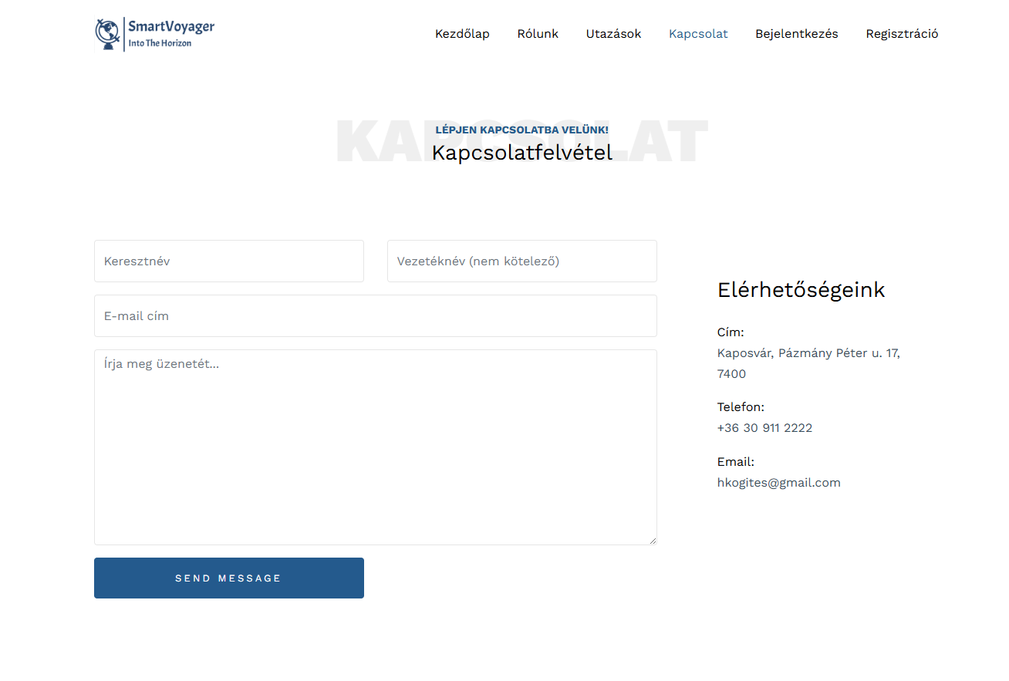
05
Kapcsolat
Ügyfélszolgálat
Közvetlen kommunikáció a csapattal, gyors segítség

Slide 12
Table of contents
01
02
03
04
05
06
Bevezetés
Kezdőlap
Rólunk
Utazások
Kapcsolat
Bejelentkezés, Regisztráció

Slide 13
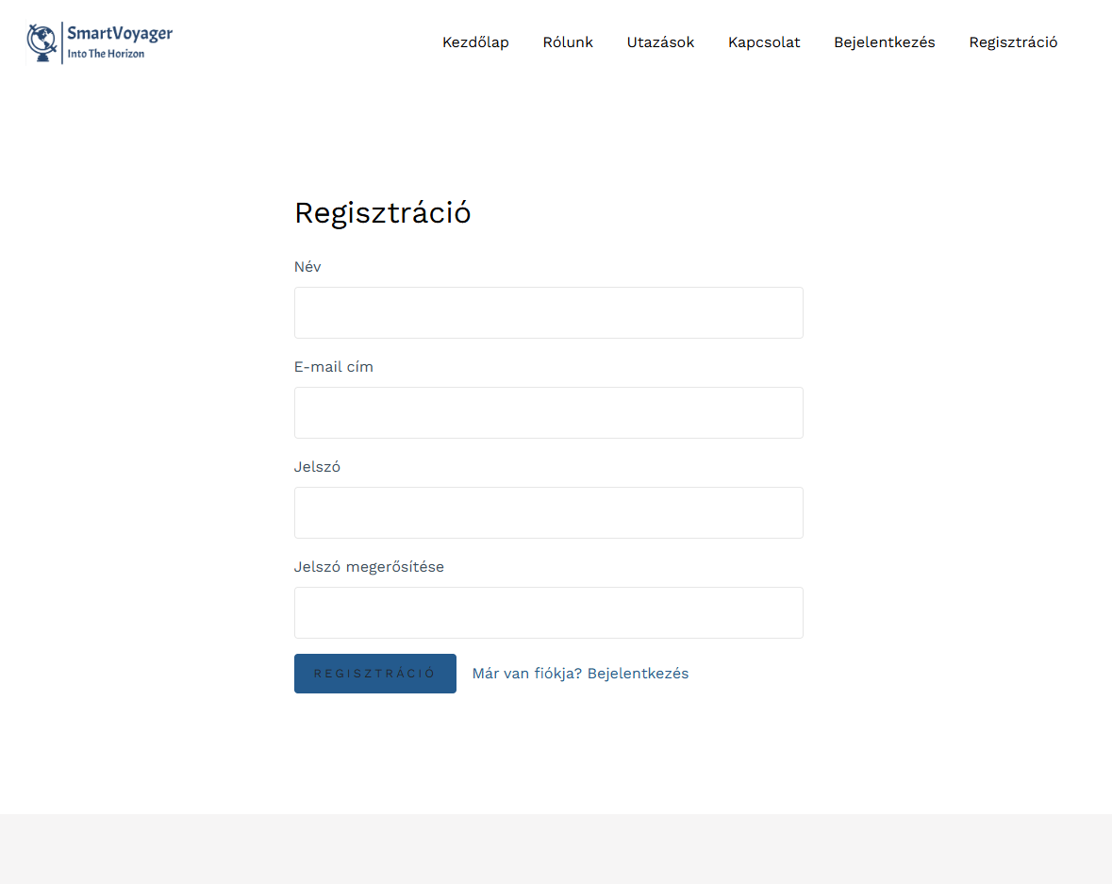
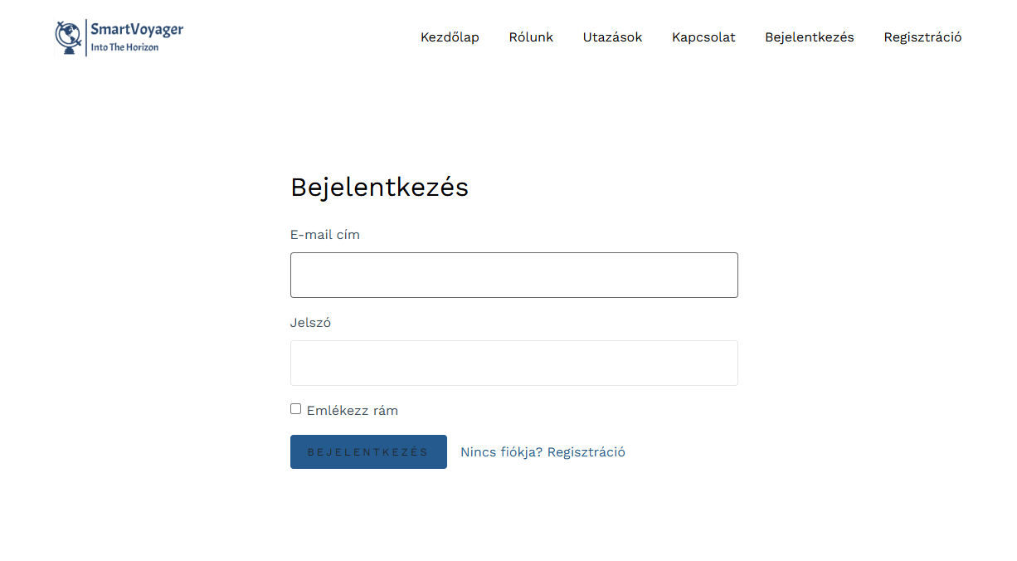
Bejelentkezés, Regisztráció
06
Funkciók:
Személyre szabott fiók létrehozás
Biztonságos adatkezelés
Könnyű felhasználóbarát folyamat

Slide 14
Technikai felépítés
Laravel
HTML, CSS
MySql
Pinterest (képek)

Slide 15

Biztonság
Átlátható működés
Felhasználók mindig pontos információt kapnak a foglalás állapotáról
Adatvédelem
A mi kezünkben biztonságban vannak az adatok
Megbízható ügyfélszolgálat
Gyors segítség probléma esetén
Automatikus adatmentés
Az információk nem vesznek el váratlan hiba esetén sem

Slide 16

Frontend
Főbb feladatok
Átláthatóság
Szép kinézet
Felhasználóbarát
Reszponzivítás
Kinézet
Harmónikus színek
Animációk
Átláthatóság
Technológia
CSS
Laravel

Slide 17

Backend
Főbb feladatok
Funkciók
Átirányítás
Gombok működése
Regisztráció
Bejelentkezés
Mentés
Kapcsolatfelvétel
Technológia
Laravel

Slide 18

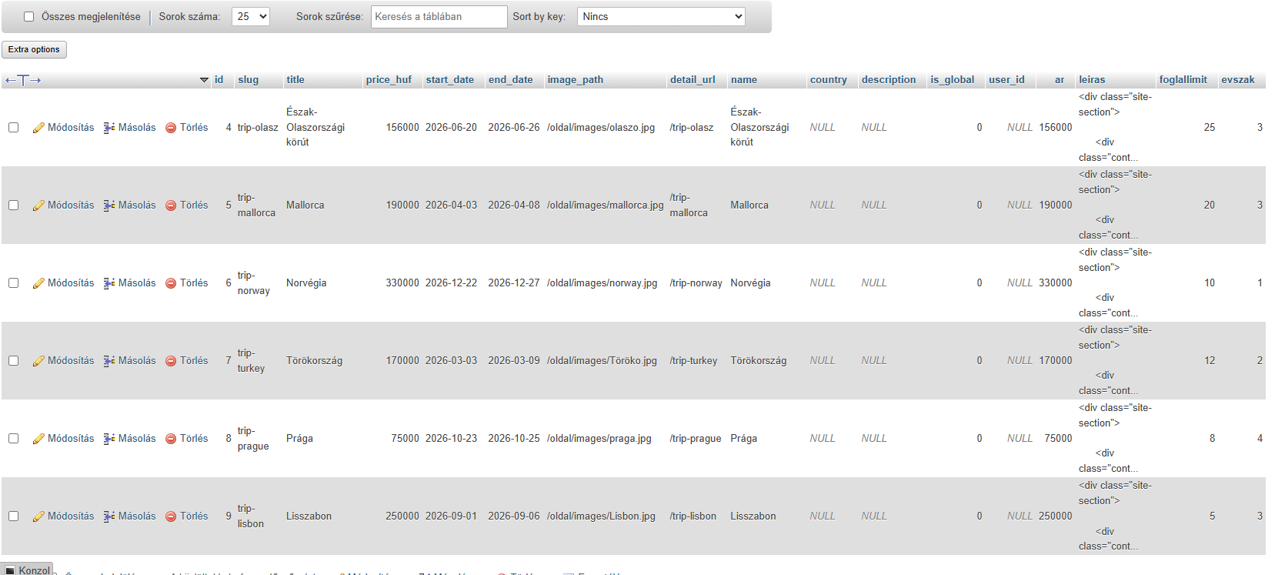
Backend
Főbb feladatok
Adatbekérés
Adattárolás
Jelszó biztonság
Fő táblák
users
travels
booking
contacts
destination
Technológia
MySql

